Slide 1


báo cáo cuối kỳ
Phần mềm tính toán thiết kế then bằng
09/2025

Slide 2

Vấn đề
1. Mất nhiều thời gian tra cứu tài liệu
2. Khó tính toán nhiều trường hợp cùng lúc
3. Không có tư vấn, gợi ý thiết kế
Khó khăn :
Sinh viên kỹ thuật và kỹ sư mới ra trường

Slide 3

Giải pháp
Tool: Flatkey Calc
Chức năng chính:
Chỉ cần nhập input
Tự động tính toán thiết kế
Tư vấn giải pháp tối ưu

Slide 4
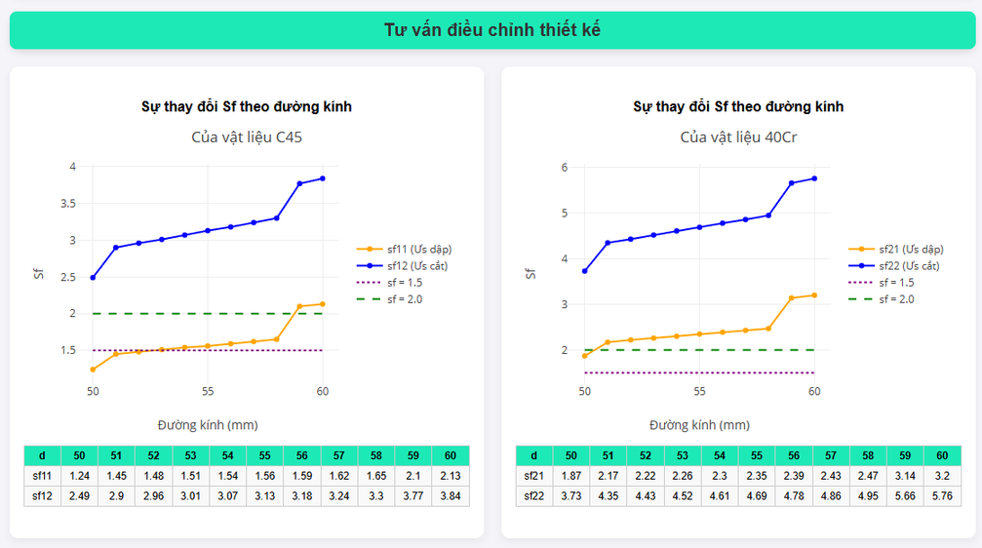
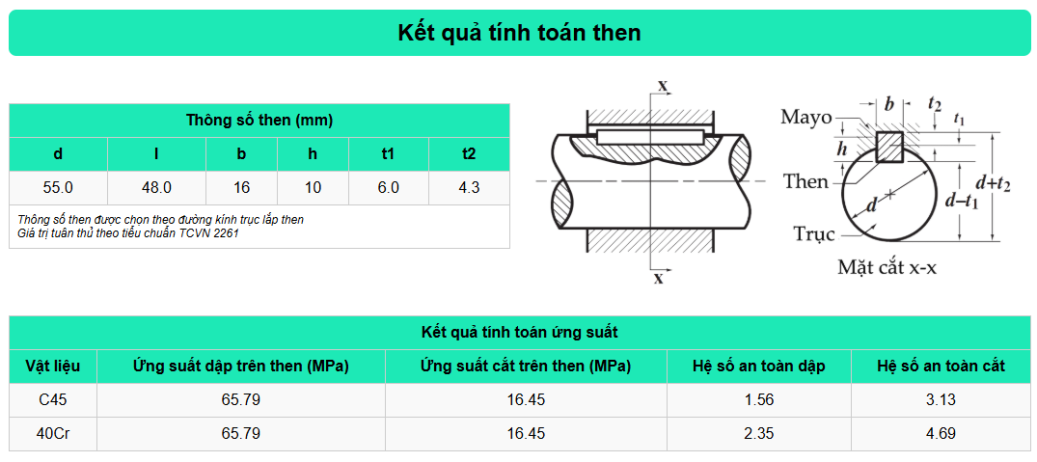
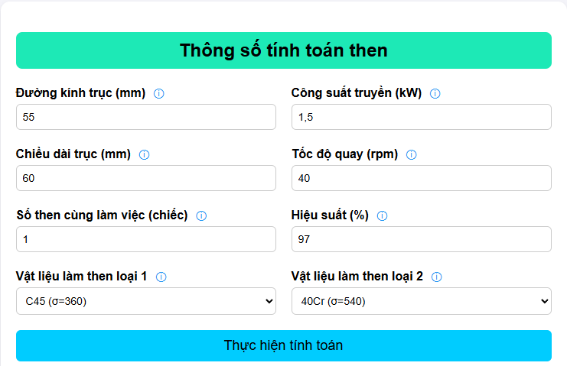
Flatkey Calc
Giao diện
Chỉ cần nhập input
Tự động tính toán thiết kế
Tư vấn giải pháp tối ưu

Slide 5


Tiềm năng
phát triển
Ưu thế :
Nhanh, chính xác và kinh tế
1. Module tính toán thiết kế
2. Hệ thống PDM - Quản lý dữ liệu sản phẩm
3. Hệ thống PLM - Quản lý vòng đời sản phẩm
Khách hàng
Doanh nghiệp sản xuất, thiết kế
Cơ sở giáo dục, đại học
Kỹ sư tự do, sinh viên

Slide 6

TRÂN TRỌNG

